Slide 1
Giới thiệu về các công cụ của Data Analysis
10/12/2024

Slide 2



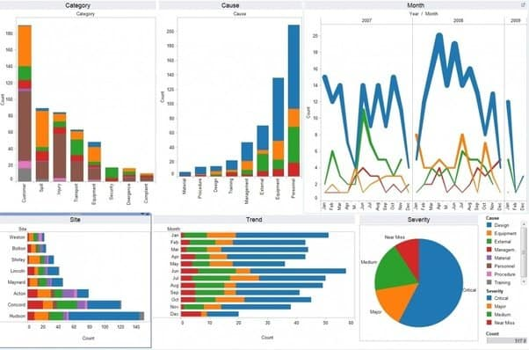


Công việc của các Data Analyst
use Visualization tools: Power BI, Tableau
use SQL
Gather and Clean
Load
Visualize
Raw data source
Clean data
Database
Visualization Dashboard
use Python, Excel
use Python, Excel, Statistics
Analysis

Slide 3




Các công cụ chính
Sử dụng nhiều
Khó
Dễ
Sử dụng ít

Slide 4
Chi tiết về các công cụ
Python: Ngôn ngữ lập trình
Mình có thể làm mọi thứ với nó, xử lý dữ liệu: làm sạch, kết hợp, gom nhóm dữ liệu, … hay phân tích dữ liệu.
Độ khó: trung bình, anh nghĩ cần 1-2 tháng để có thể nắm được toàn bộ về Python cho DA.
Ưu điểm: Có nhiều thư viện hỗ trợ cho nhiều công đoạn.

Slide 5
Chi tiết về các công cụ
SQL - Structured Query Language
Mình hiểu đây cũng là một ngôn ngữ lập trình, nhưng nó sẽ tối ưu cho việc em truy vấn, tìm kiếm thông tin từ Cơ sở dữ liệu (database).
Các việc phải sử dụng SQL: viết truy vấn dữ liệu để xử lý dữ liệu, viết truy vấn dữ liệu để đưa vào trong công cụ Visualization ví dụ như Power BI, Tableau.
Độ khó: không hề dễ, tuy nhiên mình có thể chỉ cần tập trung một vài truy vấn cơ bản.
Mức độ sử dụng: Cũng tương đối nhiều, có thể gần ngang Python.

Slide 6
Chi tiết về các công cụ
Excel - công cụ xử lý, phân tích dữ liệu, trực quan hoá, …
Nói chung là Excel có thể làm mọi thứ cho DA, giao diện trực quan, dễ hiểu.
Tuy vậy để dùng Excel cho DA thì cần nắm tương đối các công cụ trong đấy, có thể phải mất tầm 2-3 tuần để làm.
Nên học sớm.

Slide 7
Chi tiết về các công cụ
Visualization tools: Power BI (phải xài trên Windows), Tableau (không free).
Em cứ hiểu là mình sẽ tạo ra các dashboard để trực quan hoá dữ liệu.
Nguồn data là data sạch sau khi mình đã xử lý (có thể bằng python hoặc sql) từ database, hoặc là Excel.
Đây là những bước cuối cùng để tạo ra một report để đưa cho mọi người coi và thể hiện tư duy phân tích dữ liệu của mình nhất.

Slide 8
Ngoài ra
Tư duy về dữ liệu - data sense.
Tư duy phân tích dữ liệu: Hiểu dữ liệu, biến đổi dữ liệu như thế nào cho hợp lý ? Chọn cách phân tích như thế nào ?
Tư duy trình bày: Chọn biểu đồ, chọn cách trình bày, kể chuyện.

Slide 9
a_int 3
b_float “abc”
C_string “xyz”

